Slide 1
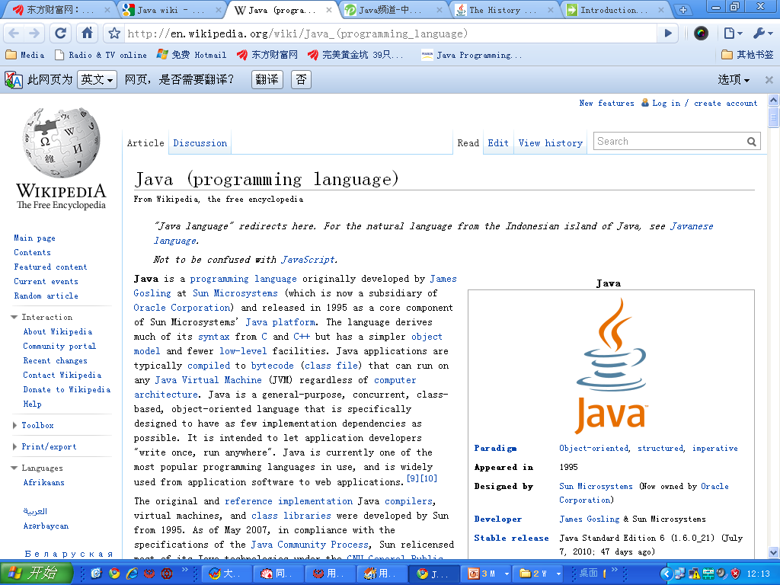
第1章 java概述

Slide 2
教材
Java 语言程序设计(基础篇) 第10版
Y. Daniel Liang著 机械工业出版社
<number>/37

Slide 3
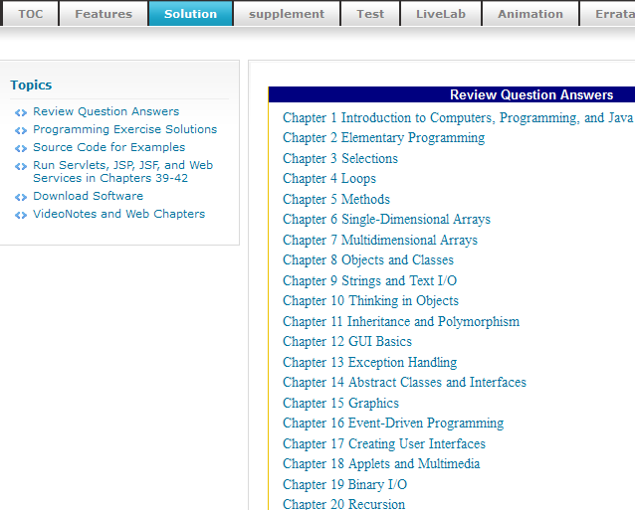
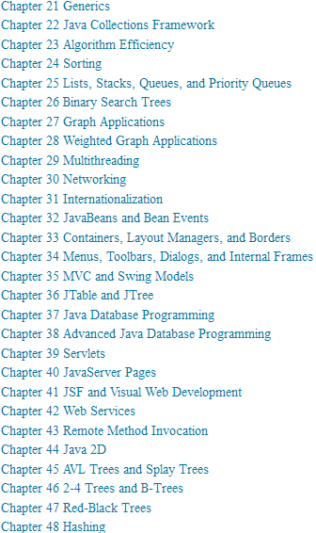
作者网站下载复习题答案http://www.cs.armstrong.edu/liang/intro9e
<number>/37

Slide 4

第1章
Java 技术总览
开发运行 Java 程序
<number>/37

Slide 5
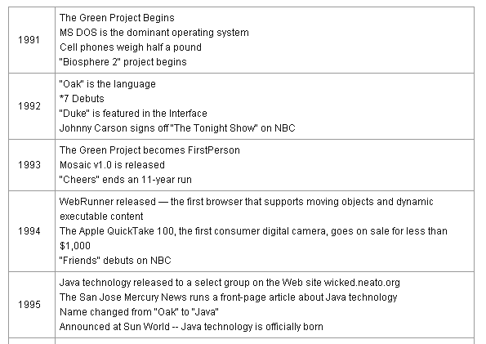
Java 历史
The Java History Timeline (1/3)
<number>/37

Slide 6
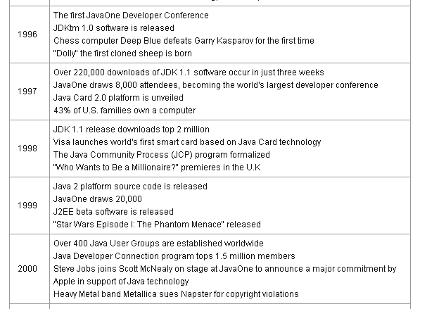
The Java History Timeline (2/3)
<number>/37
http://www.java.com/en/javahistory/timeline.jsp

Slide 7
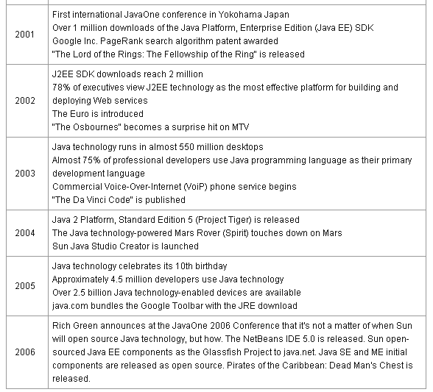
The Java History Timeline (3/3)
<number>/37
http://www.java.com/en/javahistory/timeline.jsp

Slide 8
软件危机 面向对象
C → c++ → oak → java
Sun 消费类电子产品
内存小→代码紧凑
多样性→可移植
oak语言，Green小组
www也需要可移植的程序以及applet
浏览器
JAVA
Since 1995, Java has changed our world . . . and our expectations..
<number>/37

Slide 9
1.3 编程语言
P6
机器语言
汇编语言
高级语言
  编译型
  解释型
<number>/37
http://www.java.com/zh_CN/about/

Slide 10
1.5 Java 和 WWW 及其他
P9
Java 现在常用来:
  开发大规模商用软件；
  增强网络服务的功能；
  开发智能消费型电子产品的应用软件(例如手机)
目前，采用Java的设备已超过100亿，其中包括：
  个人计算机；
  移动电话以及其他手持式设备(Ovum) ；
  智能卡；
  以及机顶盒、打印机、网络照相机、游戏、汽车导航系统、彩票终端、医疗设备、收费站等
<number>/37
http://www.java.com/zh_CN/about/

Slide 11
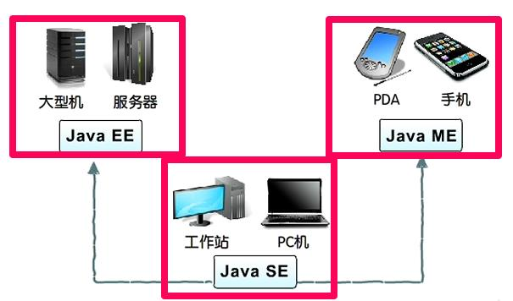
Jdk的3种类型
<number>/37

Slide 12
问题和讨论
Java能做什么?
Write Once，Run Anywhere （跨平台）
学java se，开发桌面应用软件Application，或applet
学java ee，分布式的网络程序的开发，如电子商务网站和ERP系统
学Java me，嵌入式系统开发（消费类电子产品 ），呼机、智能卡、手机、PDA、机顶盒的编程
1.用Java语言开发的、能够在任何具有JVM的计算机上运行的独立程序是（ ）
A. Java Applet B. Java Servlet
C. Java Application D. Java Server Pages
<number>/37

Slide 13
Java 技术
What is the Java platform, and how does it differ from the Java programming language? What do Java SE, JDBC technology, and AWT stand for? The following resources answer these questions.
http://java.sun.com/new2java/whatsjava.jsp
Java technology is both a programming language and a platform.
Java 技术= Java 编程语言 + Java 平台
<number>/37
http://download.oracle.com/javase/tutorial/getStarted/intro/definition.html

Slide 14
Java 编程语言
The Java programming language is a high-level language that can be characterized by all of the following buzzwords(行话): Java语言是具有如下特性的高级语言:
·Simple 简单 ·Architecture neutral 体系结构中立
·Object oriented 面向对象 ·Portable 可移植性
·Distributed 分布式 ·High performance 高性能
·Interpreted 解释执行 ·Multithreaded 多线程
·Robust 鲁棒/健壮 ·Dynamic 动态
·Secure 安全
<number>/37

Slide 15
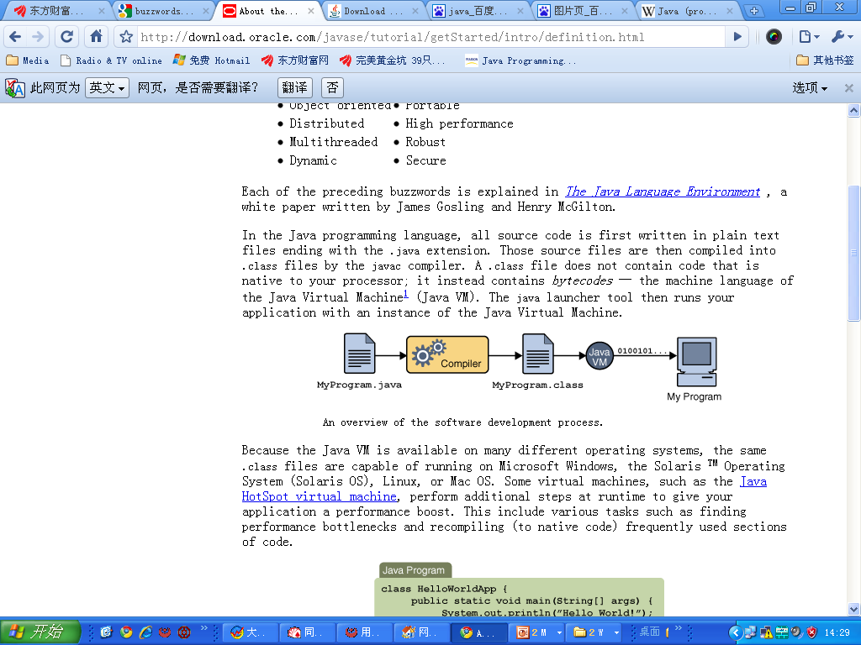
用Java语言开发软件的过程
（1）In the Java programming language, all source code is first written in plain text files ending with the .java extension.
（2）Those source files are then compiled into.class files (bytecodes) by the javac compiler.
  Bytecode 字节码: the machine language of the Java Virtual Machine (Java VM,JVM) .
（3）The java launcher tool then runs your application with an instance of the Java Virtual Machine.
<number>/37

Slide 16
JVM
“JVM”, “Java VM”, “Java Virtual Machine”
  a Virtual Machine for the Java platform
  Java 虚拟机
What is the JVM?
  The JVM executes instructions that a Java compiler generates.
  This runtime environment, or JVM, is embedded in various products, such as web browsers, servers, and operating systems.
<number>/37

Slide 17
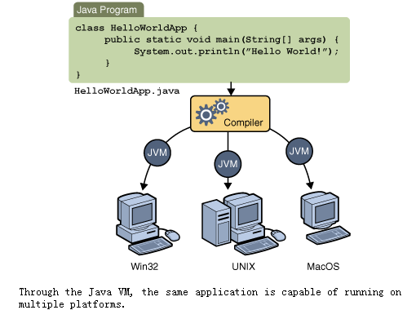
Java VM (JVM) (例)
java.exe
Javaw.exe
jvm.dll
外壳
核心
<number>/37

Slide 18
Java 程序为“编译型+解释型”
Java 程序既是编译型的(compiled) ，又是解释型的(interpreted)
  程序代码经过编译之后转换为一种称为Java字节码的中间语言（编译），
  JVM将对字节码进行解释和运行（解释）
编译只进行一次，而解释在每次运行程序时都会进行。
编译后的字节码采用一种针对JVM优化过的机器码形式保存，JVM将字节码解释为机器码，然后在计算机上运行。
<number>/37

Slide 19
Java 技术
What is the Java platform, and how does it differ from the Java programming language? What do Java SE, JDBC technology, and AWT stand for? The following resources answer these questions.
http://java.sun.com/new2java/whatsjava.jsp
Java technology is both a programming language and a platform.
Java 技术= Java 编程语言 + Java 平台
<number>/37
http://download.oracle.com/javase/tutorial/getStarted/intro/definition.html

Slide 20
Java 平台
The Java platform differs from most other platforms in that it‘s a software-only platform that runs on top of other hardware-based platforms. Java平台与大多数其它平台不同之处在于它是运行于其它基于硬件平台的纯软件平台
JAVA平台的2个组件:
  The Java Virtual Machine (JVM)
  The Java Application Programming Interface (API)
<number>/37
http://download.oracle.com/javase/tutorial/getStarted/intro/definition.html

Slide 21
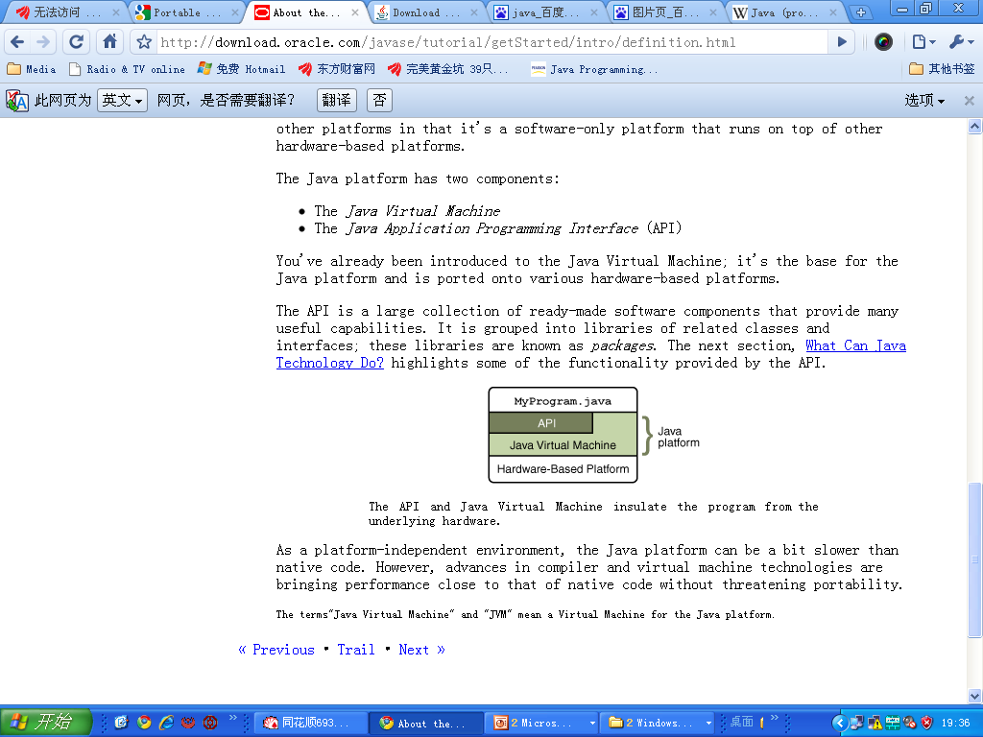
Java 平台 (例)
Java API 和 Java VM 把 Java程序从硬件依赖中分离了出来。
<number>/37

Slide 22
Java 平台(续)
此外，每个完整的 Java 平台实现还包含：
  用来编译、运行、监视、调试应用程序以及建立应用程序文档的开发工具。
  用来部署应用程序的标准机制。
  用来创建复杂的图形用户界面（GUI）的用户界面工具包。
  用来启用数据库访问和操作远程对象的集成库。
<number>/37

Slide 23
1.6 Java规范、API、JDK
API = Application Program Interface, 应用程序接口
Java API 是一个大型的现成软件组件(类CLASS)的集合，它简化了程序的开发和部署。
Java API 被组织成相关类和接口(interface)的库(也称为包package)。例如： swing包
    swing提供了创建图形用户界面(GUI) 的一组“轻量级”(全Java 语言实现）组件。
    swing包含了创建 GUI 需要的类（如标准对话框类JOptionPane、弹出菜单类JPopupMenu）和接口。
Java API和VM把Java程序从硬件依赖中分离出来
<number>/37

Slide 24
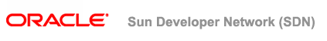
Java API Specifications规范
http://java.sun.com/reference/api/
  Standard Edition (SE)
  Enterprise Edition (EE)
  Micro Edition (ME)
  JavaFX
  Javacard
  Java Web Services
  XML
  Other Technologies
JAVA 5规范（API官方文档）中文版.CHM
<number>/37

Slide 25
Java SE
Java SE = Java Platform, Standard Edition Java平台, 标准版
Java Platform, Standard Edition (Java SE) lets you develop and deploy Java applications on desktops and servers, as well as today's demanding Embedded and Real-Time environments.
Java SE允许开发和部署在桌面、服务器、嵌入式环境和实时环境中使用的 Java 应用程序
Java SE 包含了支持 Java Web 服务开发的类，并为 Java EE 提供基础。
<number>/37

Slide 26
Java EE
Java Platform, Enterprise Edition (Java EE 企业版) 6 is the industry standard for enterprise Java computing. Utilize the new, lightweight轻量级 Java EE 6 Web Profile to create next-generation web applications, and the full power of the Java EE 6 platform for enterprise applications.
企业版本帮助开发和部署可移植、健壮、可伸缩且安全的服务器端 Java 应用程序。
<number>/37

Slide 27
Java ME
Java Platform, Micro Edition (Java ME 微型版) provides a robust, flexible environment for applications running on mobile and other embedded devices: mobile phones, personal digital assistants (PDAs), TV set-top boxes, and printers.
Java ME 为在移动设备和嵌入式设备（比如手机、PDA、电视机顶盒和打印机）上运行的应用程序提供一个健壮且灵活的环境。
Java ME includes flexible user interfaces, robust security, built-in network protocols, and support for networked and offline applications that can be downloaded dynamically.
Java ME 包括灵活的用户界面、健壮的安全模型、许多内置的网络协议以及对可以动态下载的连网和离线应用程序的丰富支持。
<number>/37

Slide 28
Java API 规范中文版
http://download.oracle.com/javase/6/docs/api/ (英文)
Java™ Platform, Standard Edition 6
API Specification
http://www.javadn.com/shouce/jdk15/overview-summary.html (中文)
Java™ 2 Platform Standard Edition 5.0
API 规范
JAVA 5规范（API官方文档）中文版.CHM
<number>/37

Slide 29
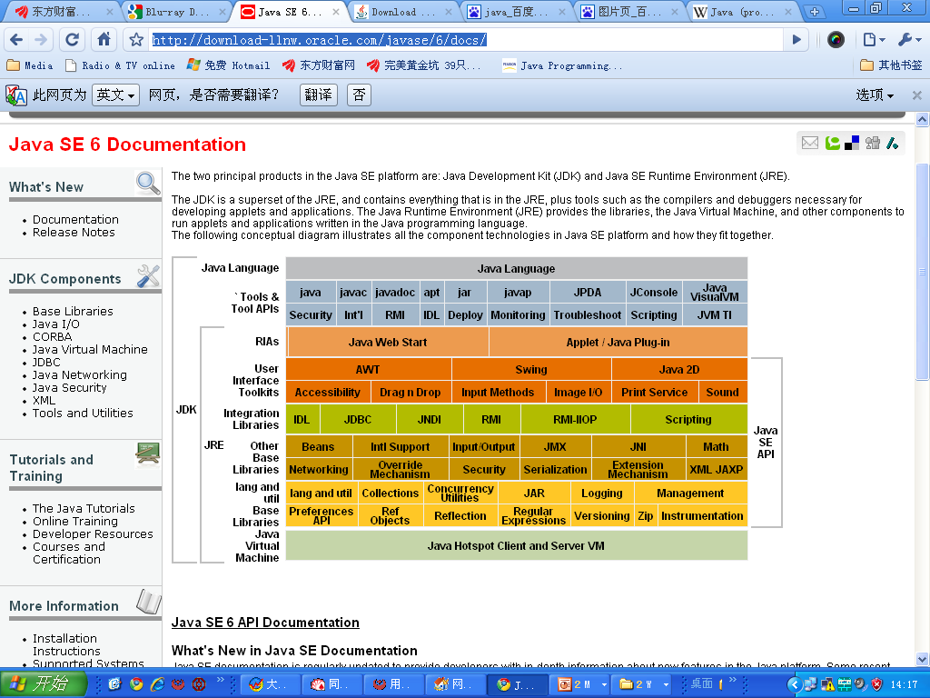
Java SE 组件技术
<number>/37
http://download.oracle.com/javase/6/docs/index.html

Slide 30
JDK 和 JRE
Two principal products in the Java Platform, Standard Edition (Java SE) family:
  Java SE Runtime Environment(JRE,Java运行环境)
    The JDK provides the libraries, the Java Virtual Machine(JVM), and other components to run applets and applications written in the Java programming language.
  Java SE Development Kit(JDK,Java开发工具包)
    The JDK includes the JRE plus command-line development tools such as compilers and debuggers that are necessary or useful for developing applets and applications.
<number>/37
http://download.oracle.com/javase/6/docs/technotes/guides/index.html#jre-jdk

Slide 31
JDK 和 JRE 缩写说明
Due to significant popularity within the Java developer community, "JDK" continues to be the acronym for the development kit, as does "JRE" for the runtime environment.
Notice that "JDK" stands for "Java SE Development Kit" (to distinguish it from the Java EE Development Kit known as SDK).
The name "Java Development Kit" is no longer used, and has not been offically used since 1.1, prior to the advent of Java EE and Java ME.
<number>/37
http://www.oracle.com/technetwork/java/javase/version-6-141920.html

Slide 32
开发工具
（1）记事本+DOS
（2）课堂：编辑编译运行都用Editplus
（3）实验：编辑编译运行都用Eclipse (IBM)
其余（4）NetBeans (Sun)
（5）JBuilder (Borland)
（6）MyEclipse (IBM)
<number>/37

Slide 33
版本号问题
Java SE 6
JDK 6, JRE 6
JDK 1.6.0 和 6.0
?
Version 6 is the product version, while 1.6.0 is the developer version.
  Version 6 Used in Platform and Product Names.
  Version 1.6.0(or 1.6) Used by Developers
<number>/37

Slide 34
关于版本
java 1.0
Java 1.1
Java 2
  java 1.2 (J2SE、J2EE、J2ME )
Java 1.4.2
jdk 1.5.0 (JSE1.5 JSE5.0)
    jdk1.5.0 java SE 5 SDK jdk 5 with java se jre 5
    jdk1.5.0 java EE 5 SDK jdk 5 with java ee jre 5
    jdk1.6.0 java SE 6 SDK jdk 6 with java se jre 6
    jdk1.6.0 java EE 6 SDK jdk 6 with java ee jre 6
    Java SE 8 Java EE 7 Java SE 8u101
    Java Platform (JDK) 8u101 jdk1.8.0_101
<number>/37

Slide 35
在线资源
开发者还可以通过下列方法提高自己的Java 编程技能：
  Oracle java.sun.com Web 站点http://java.sun.com/
  订阅 Java 技术简报http://www.oracle.com/subscribe/index.html
  Java 指南http://download.oracle.com/javase/tutorial/
  Java 编程中心新手入门 http://www.oracle.com/technetwork/topics/newtojava/overview/index.html
<number>/37

Slide 36
http://www.javaeye.com/
http://www.cn-java.com/
http://www.itpub.net/
http://www.javaworld.com/
http://www.csdn.net/
论坛http://www.chinajavaworld.com/
<number>/37

Slide 37
开发运行 Java 程序
部署 Java 开发运行环境
建立和进入自己的工作目录
Java 程序剖析
实验一
<number>/37

Slide 38
Java程序开发过程
  (1) 创建/编辑（.java）?
  (2) 编译程序（.class） ?
  (3) 如何运行 ?
  (1) 任意文本编辑器→文件名.java
  (2) javac 文件名.java
  (3) java 类名
<number>/37

Slide 39
部署 Java 环境主要步骤
(1) 下载并安装 JDK；
(2) 配置环境变量
<number>/37

Slide 40
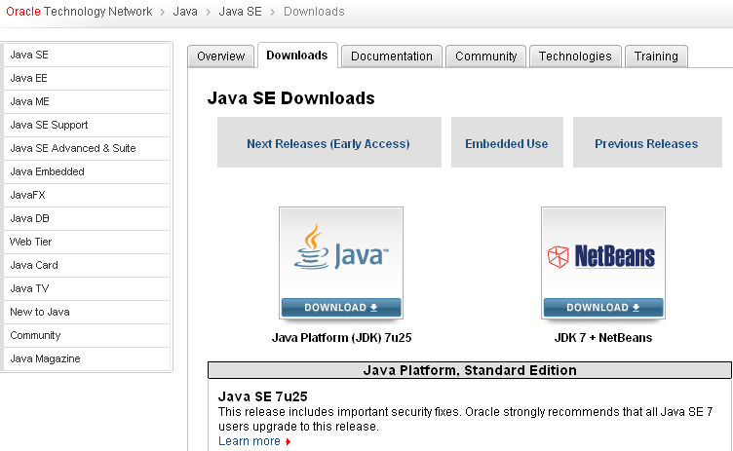
下载
http://www.oracle.com/technetwork/java/javase/downloads/index.html
<number>/37

Slide 41
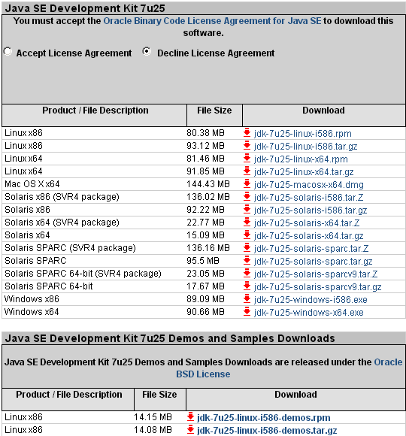
<number>/37

Slide 42
Eclipse的历史版本
代号 | 平台版本 | 项目 | 主要版本发行日期 | SR1发行日期 | SR2发行日期
N/A | 3.0 [1] | N/A | 2004年6月21日 | N/A | N/A
N/A | 3.1 | N/A | 2005年6月28日 | N/A | N/A
Callisto | 3.2 | Callisto projects | 2006年6月30日 | N/A | N/A
Europa | 3.3 | Europa projects | 2007年6月29日 | 2007年9月28日 | 2008年2月29日
Ganymede | 3.4 | Ganymede projects | 2008年6月25日 | 2008年9月24日 | 2009年2月25日
Galileo | 3.5 | Galileo projects | 2009年6月24日 | 2009年9月25日 | 2010年2月26日
Helios | 3.6 | Helios projects | 2010年6月23日 | 2010年9月24日 | 2011年2月25日
Indigo | 3.7 | Indigo projects | 2011年6月22日 | 2011年9月23日 | 2012年2月24日
Juno | 4.2 | Juno projects | 2012年6月27日 | 2012年9月28日 | 2013年2月22日
Kepler | 4.3 | Kepler projects | 2013年6月26日 | 2013年9月27日 | 2014年2月28日
Luna | 4.4 | Luna projects | 2014年6月25日 | N/A | N/A
<number>/37

Slide 43
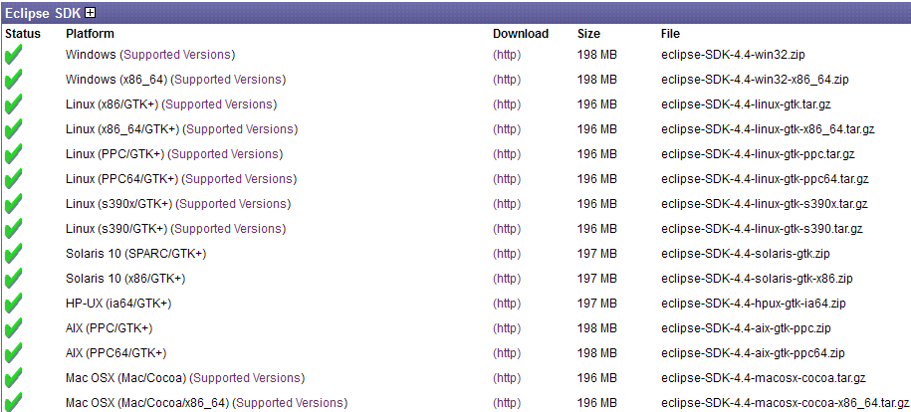
Eclipse 4.4针对不同系统的版本
<number>/37

Slide 44
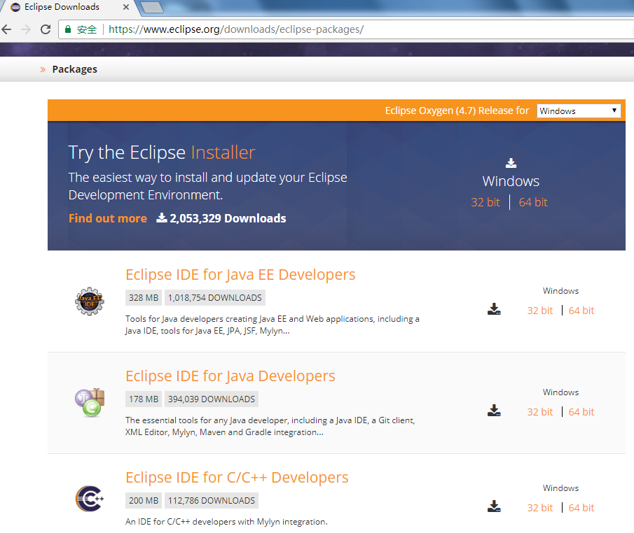
https://www.eclipse.org/ downloads/eclipse-packages/

Slide 45
安装 JDK
直接双击安装，请记录JDK安装路径
  例：D:\Program Files\Java\jdk1.6.0_10
<number>/37

Slide 46
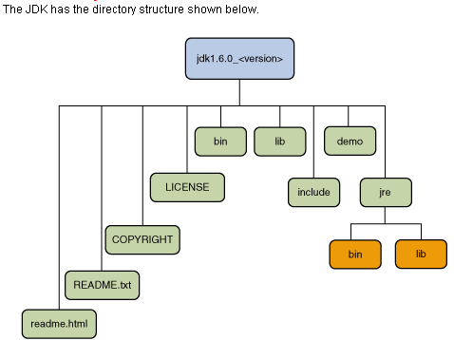
JDK目录结构
javac.exe
java.exe
javaw.exe
javadoc.exe
jdb.exe
appletviewer.exe
java.exe
javaw.exe
\client\jvm.dll
<number>/37

Slide 47
Java主要包的用途
包 | 包的用途
java.applet | Applet
java.awt | 图形用户界面
java.beans | 组件
java.io | 输入输出
java.lang | 语言的核心功能
java.math | 数学运算
java.net | 网络
java.rmi | 远程方法调用
<number>/37

Slide 48
包 | 包的用途
java.security | 安全
java.sql | 数据库
java.text | 国际化
java.util | 各种工具
javax.accessibility | 判定技术
javax.swing | 轻量级图形用户界面
<number>/37

Slide 49
配置环境变量
环境变量 | 值 | 操作
JAVA_HOME (JDK安装目录) | D:\Program Files\Java\jdk1.6.0_10 | 新建
Path (Java编译器解释器等exe的路径) | ;%JAVA_HOME%\bin; | 编辑
CLASSPATH (外部类文件路径) | .;%JAVA_HOME%\lib;%JAVA_HOME%\lib\tools.jar;%java_home%\lib\dt.jar | 新建
<number>/37

Slide 50
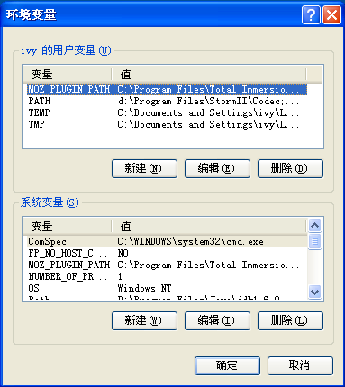


配置环境变量（步骤）
右键”我的电脑”>属性>”系统属性”>高级>环境变量
<number>/37

Slide 51
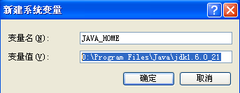
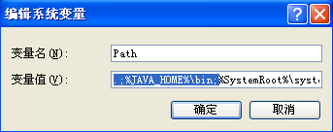
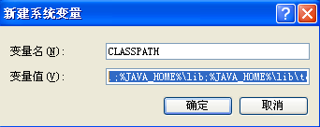
是否加.
Windows和linux的区别？
<number>/37

Slide 52

测试环境配置是否正确
步骤：
  （1）开始>运行>cmd
  （2）javac
  若输出 JDK 编译器信息（包括修改命令的语法和参数选项等信息）说明 JDK 环境搭建成功。
<number>/37

Slide 53
问题和讨论
部署 Java 开发运行环境
  安装、配置和测试 ?
JDK 安装目录下“自述文件”
README_zh_CN.html
<number>/37
Notes:
(1) 创建/编辑（.java）? 任意文本编辑器 文件名.java
(2) 编译程序（.class） ? javac 文件名.java
(3) 如何运行 ? java 文件名
(4) 错误信息 ?

Slide 54
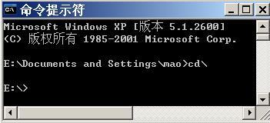
建立/进入自己的工作目录
建议建立以自己“名字+学号”命名的文件夹
存放自己编写的所有Java文件。
  例：“javaProgram” 存放在E盘根目录下
如何进入自己的工作目录？
  (1) 开始>运行>cmd
  (2) cd\
  (3) CD javaProgram
<number>/37

Slide 55
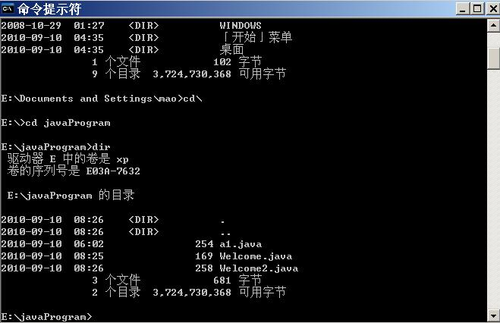
Dir 命令
Dir：显示[指定]目录/文件夹下的所有文件夹和文件
  DIR
  DIR *.java //显示所有扩展名为java的文件
  DIR *.class
<number>/37

Slide 56
问题和讨论
为什么要有自己的工作目录?
<number>/37

Slide 57
Java 程序剖析
每个Java程序由一个/多个类class定义
class 语法
class ClassName {
语句1;
语句2;
…… ;
}
<number>/37

Slide 58
方法和 main 方法
每个 class 有一个或更多个方法 method
  一个 method 由一行行的指令组成；
  Java应用程序必须有一个 main 方法定义其运行的入口。
  main 方法可以通过调用其他的方法来执行整个程序的某部份。
  一个java源文件最多只能有一个public类，而且这个源文件的名字必须和这个public类相同。
  但可以没有public类，命名时文件名任取。
<number>/37

Slide 59
Java程序(例)
//Welcome.java (程序清单1-1, p9)
//This application program prints Welcome to Java!
public class Welcome {
public static void main(String[] args) {
System.out.println("Welcome to Java!");
} // end method main
} // end class Welcome
println 是 System.out 这个对象中的一个 method。
System.out 是预先写好的一个用于将数据输出到控制台的 class.
<number>/37

Slide 60
问题和讨论
Java 程序剖析(p9)
  注释
  //注释一行 /*注释若干行 */ /**文档注释*/
  保留字，修饰符
  语句、块(UltraEdit)
  类，方法，main 方法
  消息对话框
  大小写敏感
      类名首字母最好大写；
      方法名首字母最好小写
<number>/37

Slide 61
Java 程序小结
Java 程序
Java 程序的执行
<number>/37

Slide 62
Java 程序
Java 程序常见的三种写法
  Application
    应用程序；
    独立的、能在任何具有JVM的计算机上运行
  Applet
    小程序；
    在Web浏览器中直接运行
  Servlet
    在Web服务器上运行
<number>/37

Slide 63
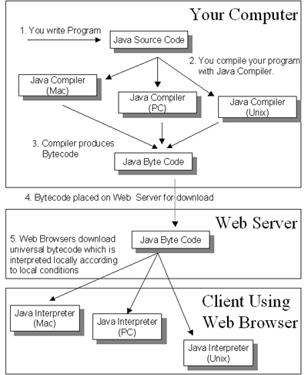
Java 程序 (例)
<number>/37

Slide 64
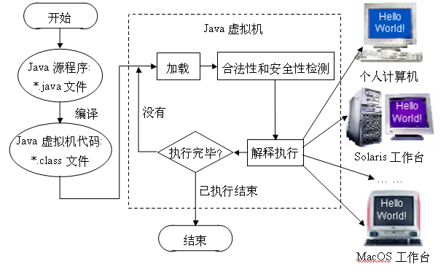
Java 程序的执行
Edit
Load
Verify
Compile
Interpreter
Bytecodes
字节码
<number>/37

Slide 65
1.9 在消息对话框中显示文本
程序清单1-4 P13
import javax.swing.JOptionPane;
public class Welcome2 {
public static void main(String[] args) {
JOptionPane.showMessageDialog(null, "Welcome to Java!");
}
}
<number>/37

Slide 66
测试类和被测试类
class Circle{
double r;
double area(){
return Math.PI*r*r;
}
}
public class Test{
public static void main(String []args){
Circle c = new Circle();
c.r=2;
System.out.println(c.area());
}
}
<number>/37

